Slide 1
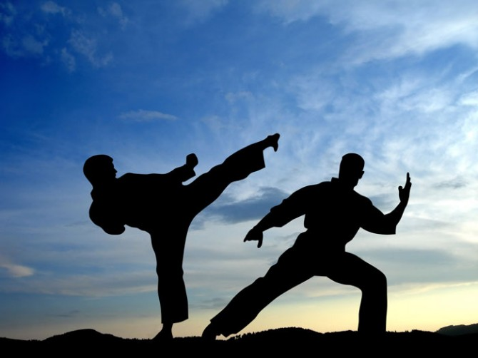
Единоборство

Slide 2

Понятие и цели единоборств
Единоборства – виды спорта или боевые искусства, предполагающие, что участники состязаются вдвоём, один на один, без применения огнестрельного оружия.

Slide 3
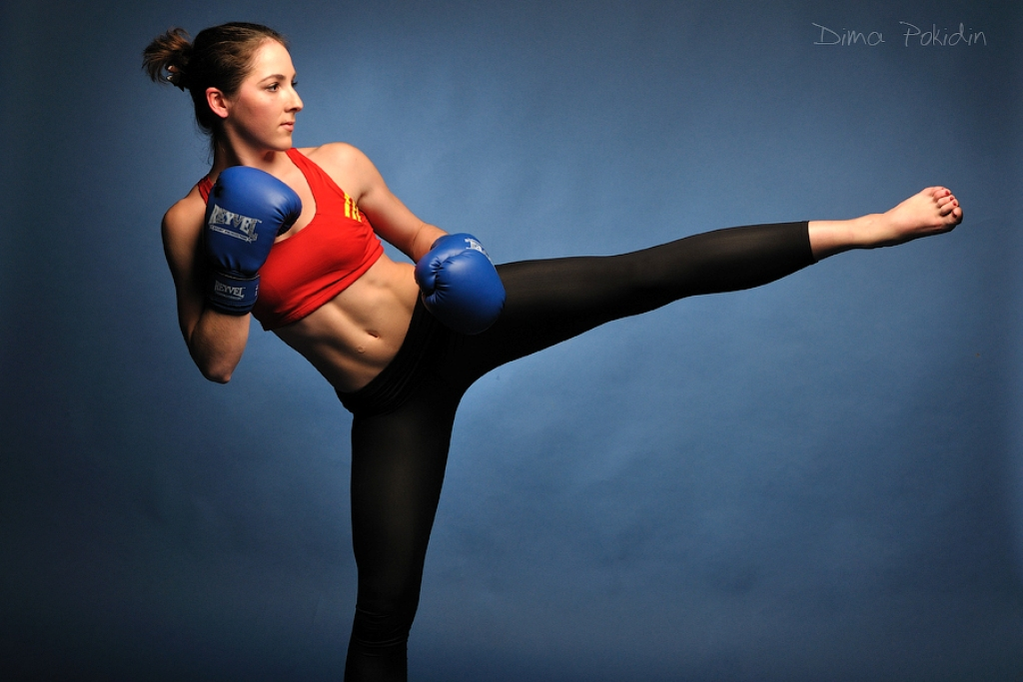
Цель единоборства – действуя в рамках оговоренных правил, проводить приемы, которые могут причинить сопернику максимальный физический ущерб либо поставить соперника в невыгодное положение, а также, соответственно, защититься от аналогичных приемов соперника.

Slide 4
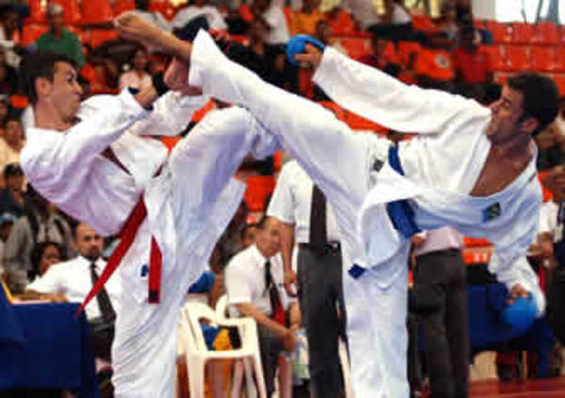
Единоборство можно рассматривать с двух сторон
1. Это бой двух противников без использования огнестрельного оружия.
2. Это вид спортивного состязания, в котором двое участников противодействуют друг другу физически, с целью определить, кто будет победителем в схватке, при этом можно использовать либо только физическую силу, либо спортивное снаряжение или холодное оружие.

Slide 5
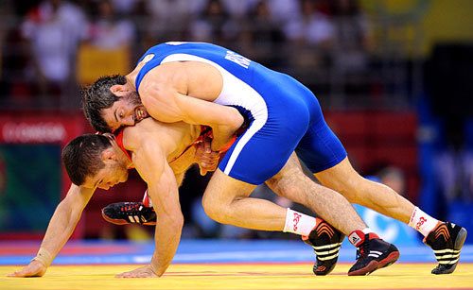
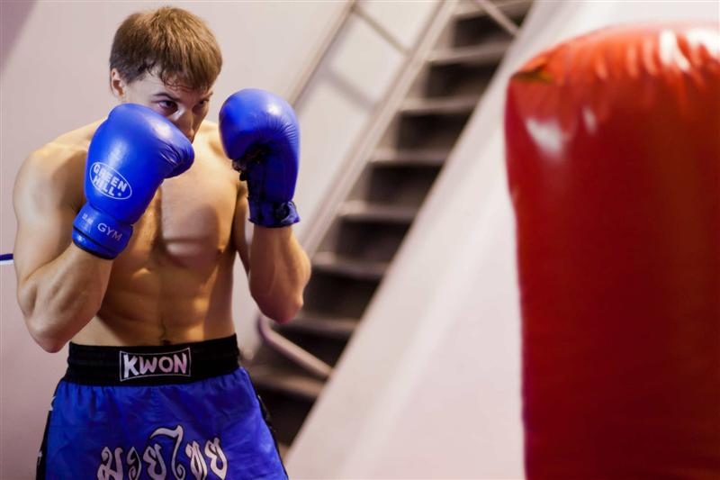
Необходимо помнить, что единоборство и боевые искусства – это разные понятия.
Но тем не менее, зачастую одни и тот же вид единоборств может быть квалифицирован абсолютно по-разному.

Slide 6
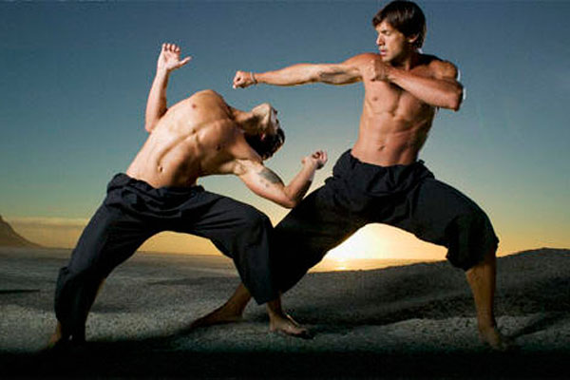
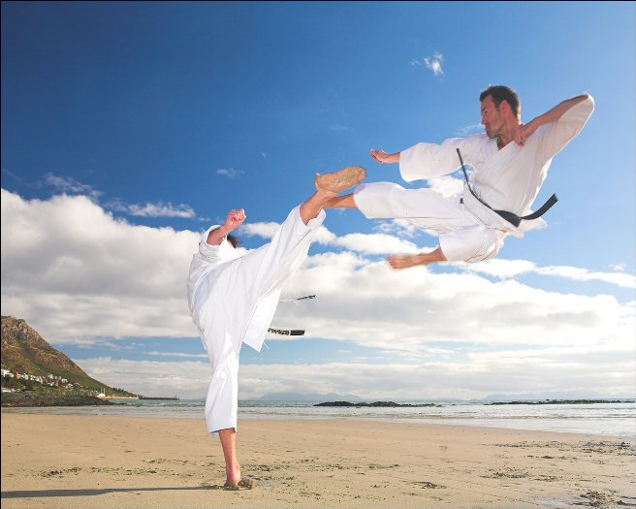
Боевые единоборства
В боевых единоборствах основная цель – это выжить в смертельной ситуации, а в случае гибели, причинить максимальный вред противнику.

Slide 7
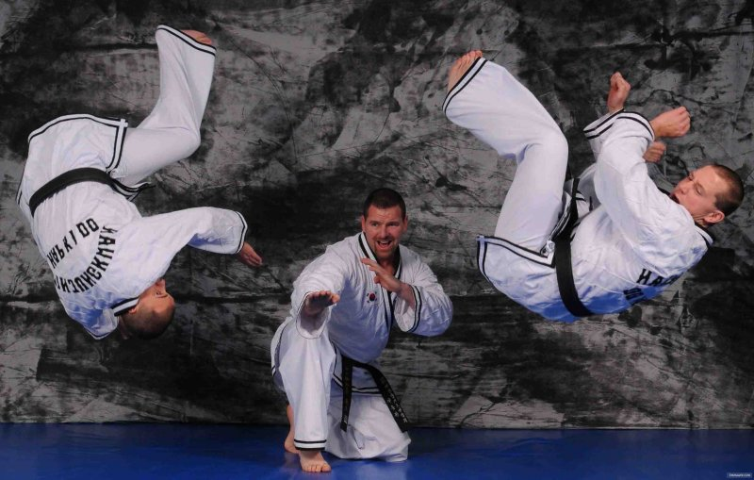
Спортивные единоборства
В спортивных поединках состязаются только двое, приблизительно равных противника.
Их цель – не уничтожить друг друга, а доказать зрителям и судьям свое превосходство в тактике, технике, физических данных, в моральном духе.

Slide 8
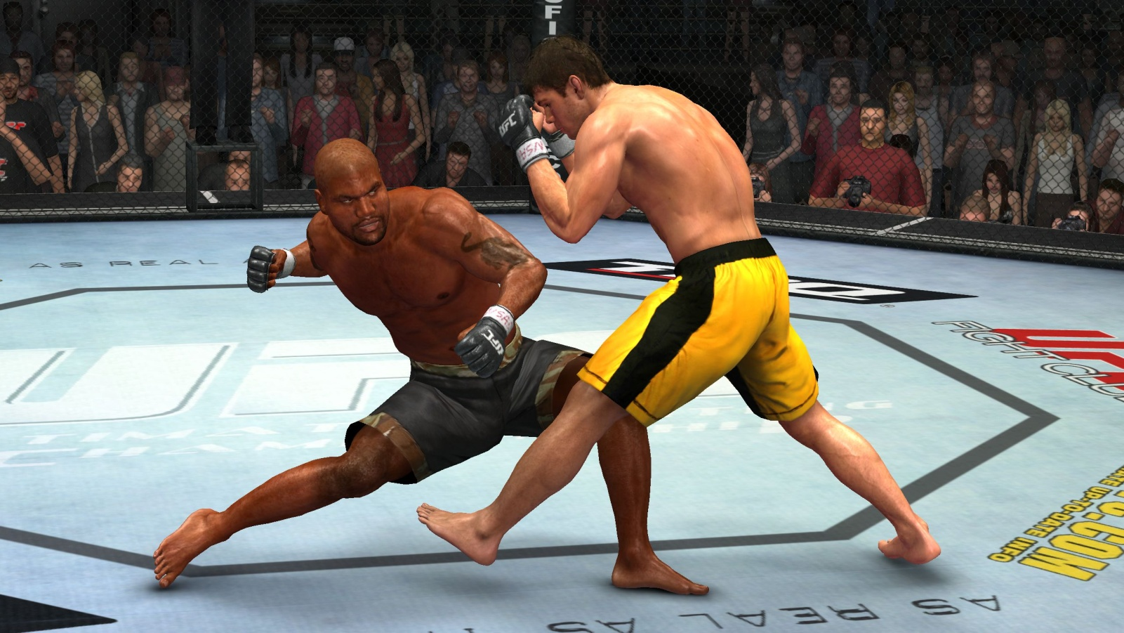
Смешанные единоборства
Представляют собой форму единоборства, в которой встречаются представители разных боевых искусств и единоборств.
В них сочетается большое количество школ, техник и направлений единоборств.

Slide 9
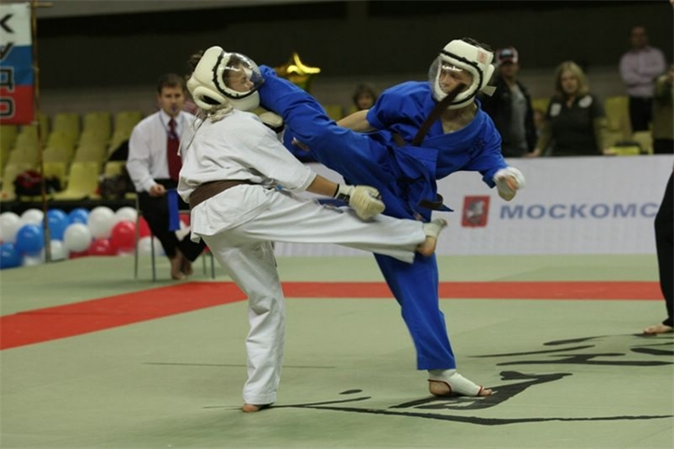
Другие разновидности единоборств
В зависимости от арсенала используемых материальных средств единоборства могут проходить с применением оружия (палки, колющее или рубящее холодное оружие, нунчаки и т. п.) или без.

Slide 10
Спасибо за внимание!

